Slide 1
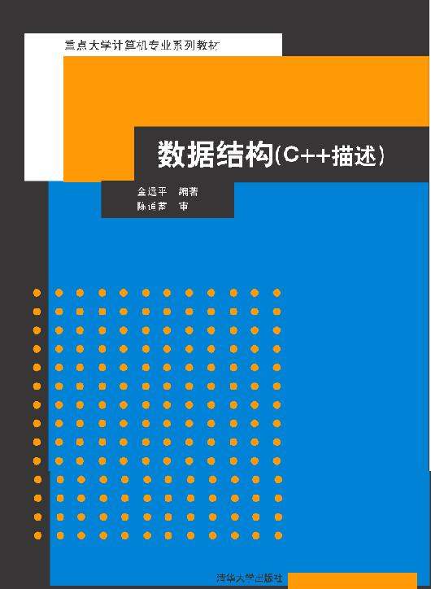
数据结构基础
教材：
《数据结构（C++描述）》（金远平编著，清华大学出版社）
1968年斯坦福的Knuth教授开创了数据结构的最初体系，在他所著的《计算机程序设计技巧》第一卷《基本算法》中第一次较系统地阐述了数据的逻辑结构和存储结构及其操作。
Donald Ervin Knuth
《The Art of Computer Programming》
JYP

Slide 2
第1章 基本概念和方法
本章论述学习和研究数据结构所必须的并且将反复出现的基本概念和方法。
JYP

Slide 3
1.1 数据结构与软件系统
设计解决实际问题的计算机软件系统，首先需要建立被处理对象的数据模型。
数据和世上万物一样，都是具有结构的。人们很自然地用数据结构表示应用领域的被处理对象。例如，树和图。
数据结构由一个数据对象以及该对象中的所有数据元素之间的关系组成。
数据元素本身可以是数据结构，因此，可以构造非常复杂的数据结构。

Slide 4
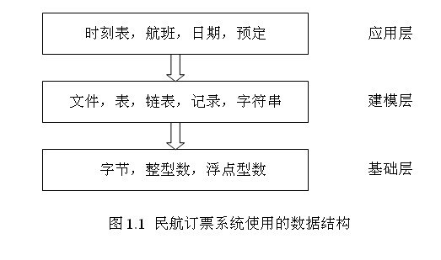
计算机软件系统可看成是通过不同层次的数据结构及其操作实现的。例如：

Slide 5
中间层数据结构起着核心作用，称之为建模层。
对数据结构的研究产生了一批通用性强、具有很高实用价值的中间层数据结构，如数组、字符串、集合、线性表、栈、队列、链表、树、图、符号表等。
系统地学习进而掌握数据结构的知识和方法，对于提高设计与开发软件系统尤其是复杂软件系统的能力，无疑是十分重要的。

Slide 6
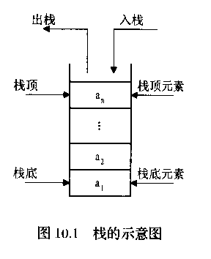
栈（Stack）
它是一种运算受限的线性表。其限制是仅允许在表的一端进行插入和删除运算。这一端被称为栈顶，相对地，把另一端称为栈底。

Slide 7
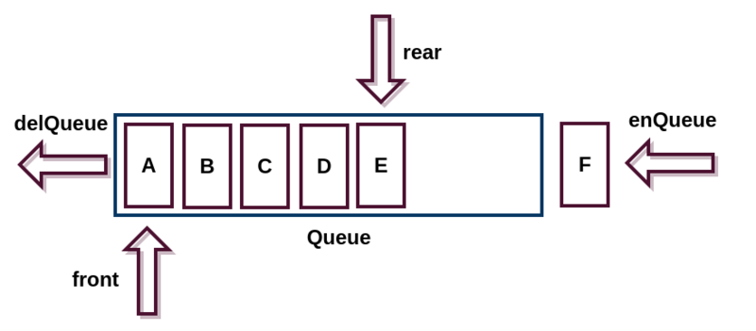
队列
队列是先进先出（FIFO, First-In-First-Out）
的线性表。队列只允许在后端（称为rear）
进行插入操作，在前端（称为front）进行删除操作。

Slide 8
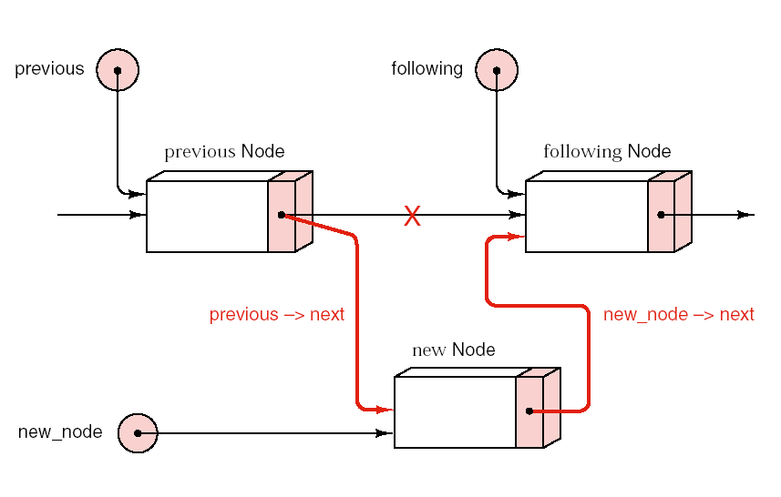
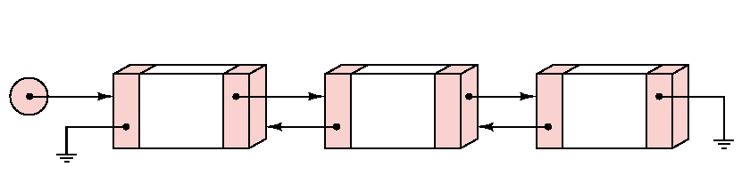
单链表
②
①
指向直接后继
head
双向链表
指向直接前趋
空指针

Slide 9
四种基本的逻辑结构
（以班级学生关系为例）
(1)集合结构 数据元素除了“属于同一集合”的联系之外，没有其它的关系。
(2)线性结构 数据元素之间存在一对一的关系。
(3)树型结构 数据元素之间存在一对多的关系。
(4)图状结构或网状结构 数据元素之间存在多对多的关系。
长幼关系
成员关系
管理关系
朋友关系

Slide 10
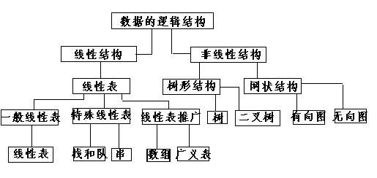
数据的逻辑结构

Slide 11
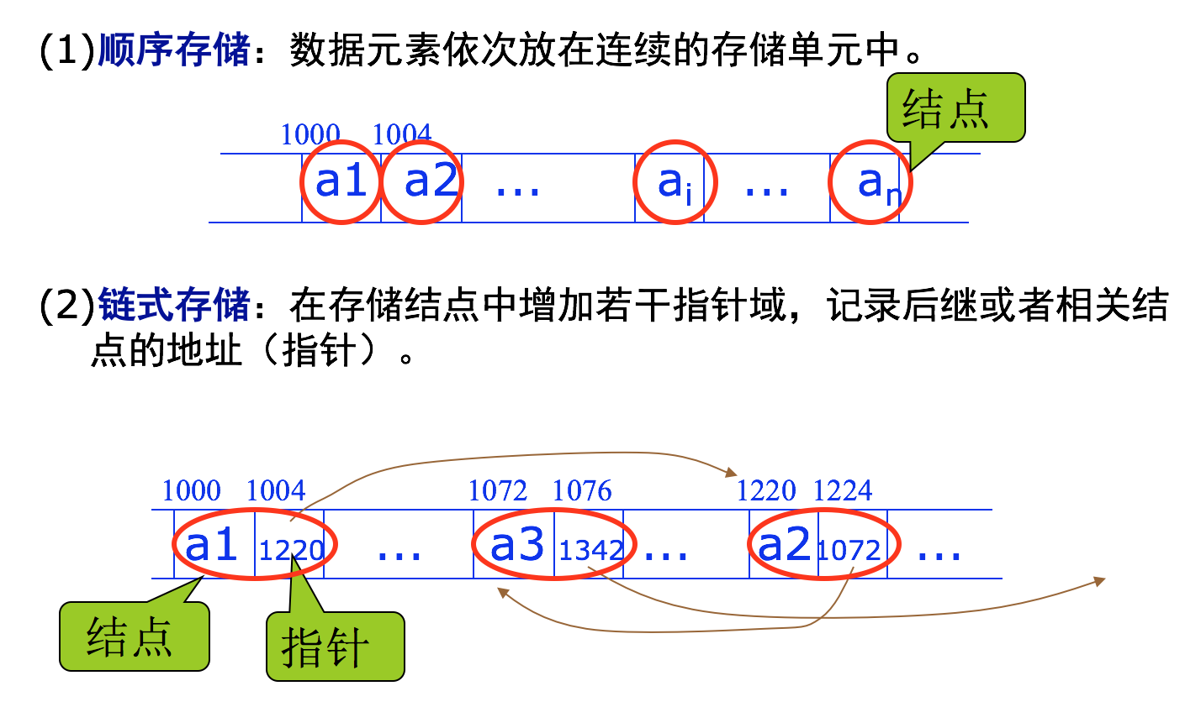
顺序存储和链式存储

Slide 12
数据运算
运算（操作）：在数据逻辑结构上定义的一组数据被使用的方式，其具体实现要在存储结构上进行。
几种常用的运算有：
(1)建立数据结构 (6)检索*
(2)清除数据结构 (7)更新
(3)插入数据元素 (8)判空和判满*
(4)删除数据元素 (9)求长*
(5)排序
*操作为引用型操作，即数据值不发生变化；
其它为加工型操作(Update)。

Slide 13
1.2 数据抽象与封装
抽象和封装的概念在日常生活中是普遍存在的，例如，人们常用的手机。
通过数据封装，将一个数据对象的内部结构和实现细节对外屏蔽。
通过数据抽象，将一个数据对象的规格说明与其实现分离，对外提供简洁、清晰的接口。
数据结构多层表示的过程反过来也就是从基础数据结构到应用领域数据结构的不断抽象与封装的过程。

Slide 14
用抽象数据类型（ADT）描述数据抽象与封装是一种自然、有效的方法。
数据类型由一个数据对象的集合和一组作用于这些数据对象的操作组成。例如，C++的基本数据类型char、int、float和double等。
抽象数据类型是一个数据类型，该数据类型的组织遵循将数据对象及对这些数据对象的操作的规格说明与这些数据对象的表示、操作的实现相分离的原则。

Slide 15
当强调一个数据对象的结构时，使用数据结构的概念。
与数据结构的概念对比，抽象数据类型包含了一个数据结构的集合，还包含了对数据结构的操作。
抽象数据类型成为描述数据结构及其操作的有效方式。
定义ADT的语言本质上不依赖具体的程序设计语言，这里采用C++描述。

Slide 16
例1.1 抽象数据类型“圆”的定义为：
class Circle {
// 对象: 几何圆
public:
Circle(float r); // 构造函数，创建一个半径为r的对象实例
float Circumference( ); // 返回该实例的周长
float Area( ); // 返回该实例的面积
};
该抽象数据类型的名称为Circle，数据对象定义为几何圆，操作包括构造函数、计算周长和面积等。注意：这些定义不依赖于数据对象的具体表示，也没有给出操作实现的过程。
Struct{}

Slide 17
1.3 算法定义
数据结构的操作实际上是以算法的形式实现的。
定义：算法是一个有限的指令集合，执行这些指令可以完成某一特定任务。一个算法还应当满足以下特性：
输入 零个或多个由外界提供的输入量。
输出 至少产生一个输出量。
确定性 每一指令都有确切的语义，无歧义。
有限性 在执行有限步骤后结束。
有效性 每一条指令都应能经过有限层的表示转化为计算平台的基本指令，即算法的指令必须是可行的。

Slide 18
程序和算法不同，程序可以不满足有限性。例 如，一个软件的总控程序在未接受新的任务之前一直处于“等待”循环中。
实现数据结构操作的程序总是可结束的，因此，后面将不再严格区分算法和程序这两个术语。
必须保证指令的有效性，例如，指令“if （哥德巴赫猜想是真）then x = y；”是无效的。

Slide 19
1.4 递归算法
直接递归：函数在执行过程中调用本身。
间接递归：函数在执行过程中调用其它函数再经过这些函数调用本身。
表达力：
函数定义
赋值
if-else
while
函数定义
赋值
if-else
递归

Slide 20
图灵完备(Turing completeness)
一切可计算的问题都能计算，这样的虚拟机或者编程语言就叫图灵完备的。
在可计算理论中，当一组数据操作的规则（一组指令集，编程语言，或者元胞自动机）满足任意数据按照一定的顺序可以计算出结果，被称为图灵完备（turing complete）。一个有图灵完备指令集的设备被定义为通用计算机。如果是图灵完备的，它（计算机设备）有能力执行条件跳转（“if” 和 “goto”语句）以及改变内存数据。 如果某个东西展现出了图灵完备，它就有能力表现出可以模拟原始计算机，而即使最简单的计算机也能模拟出最复杂的计算机。 C++ template就是图灵完备的.
Notes:
Neural turing machine. (deep mind)

Slide 21
当问题本身是递归定义的，其解法适合用递归描述。
例1.3 阶乘函数的定义是
1 当n=1
n! =
n(n-1)！ 当n>1
用递归方法计算阶乘函数简明扼要，易于理解，如下所示：
long Factorial ( long n ) {
if ( n = = 1 ) return 1; // 终止条件
else return n*Factorial ( n-1); // 递归步骤
}

Slide 22
用参数n= 5调用Factorial的过程如下：
Factorial (5) = (5* Factorial (4))
= (5* (4* Factorial (3)))
= (5* (4* (3* Factorial (2))))
= (5* (4* (3* (2* Factorial (1)))))
= (5* (4* (3* (2* 1))))
= (5* (4* (3* 2)))
= (5* (4* 6))
= (5* 24)
= 120

Slide 23
递归算法有四个特性：
（1）必须有可最终达到的终止条件，否则程序将陷入无穷循环；
（2）子问题在规模上比原问题小，或更接近终止条件；
（3）子问题可通过再次递归调用求解或因满足终止条件而直接求解；
（4）子问题的解应能组合为整个问题的解。

Slide 24
1.5 性能分析
除了正确性、可用性、可读性和容错性以外，算法的性能是评价算法优劣的重要指标。
空间复杂性：算法开始运行直至结束过程中所需要的最大存储资源开销的一种度量。
时间复杂性：算法开始运行直至结束所需要的执行时间的一种度量。
性能评价分为事前估计和事后测量。
性能分析就是指对算法的空间复杂性和时间复杂性进行事前估计。

Slide 25
1.5.1 空间复杂性
程序P的空间需求
S(P) = c + S_{P}(实例特性)
其中，c是常数，S_{P}(实例特性) 是实例特性的函数。
分析的重点是S_{P}(实例特性)。
对于一个给定问题，首先要确定其实例特性，才可能分析求解算法的空间要求。
确定实例特性与具体问题密切相关。

Slide 26
例如:
1 float rsum (float *a, const int n) {
2 if (n <= 0 ) return 0; // 当n = 1时返回a[0]
3 else return rsum( a, n–1) + a[n–1];
4 }
rsum是一个递归求和算法，其实例特性是n。每次递归调用需在栈顶保存n的值、a的值、返回值和返回地址，共需4个存储单元。
由于算法的递归深度是n+1，故所需栈空间是4(n+1)，即S_{rsum}(n) = 4(n+1)。

Slide 27
1.5.2 时间复杂性
算法P的运行时间
T(P) = c + T_{P}(实例特性)
时间复杂性分析的目的在于揭示算法的运行时间随着其实例特性变化的规律。
将一组与实例特性无关的操作抽象为一个程序步，从而有效地简化性能分析的过程。
程序步：算法中的一个在语法和语义上有意义的指令序列，而且该序列执行时间与算法的实例特性无关。

Slide 28
各类C++语句的程序步数详见教科书。
可以通过列出各个语句的程序步数确定整个程序的程序步数。
例1.5 程序sum：
1 float sum (float *a, const int n) {
2 float s = 0;
3 for (int i = 0; i < n; i++)
4 s += a[i];
5 return s;
6 }

Slide 29
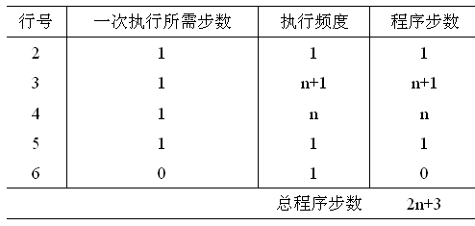
其中各语句的程序步数如下所示：
其总程序步数是2n+3。

Slide 30
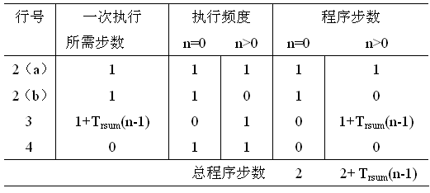
例1.6 设rsum(a, n)的程序步数为T_{rsum}(n)，其各语句的程序步数如下：
可见，当n = 0时T_{rsum}(0) = 2；当n > 0时T_{rsum}(n) = 2+ T_{rsum}(n-1)。

Slide 31
通过反复代入可得：
T_{rsum}(n) = 2+ T_{rsum}(n-1)
= 2+2+T_{rsum}(n-2) = 2*2+ T_{rsum}(n-2)
= 2+2+2+ T_{rsum}(n-3) = 2*3+ T_{rsum}(n-3)
…
= 2n+ T_{rsum}(0) = 2n+2
所以rsum的程序步数为2n+2。

Slide 32
许多程序的实例特性并不仅仅依赖于实例规模n，还可能与实例内容密切相关。
例如，二分查找的程序步数，不仅与元素个数n，而且与集合内容有关。
有时需要按最好、最坏和平均三种情况分析算法的时间复杂性。

Slide 33
1.5.3 O表示法
程序步本身就不是一个准确的概念，而是一个抽象的概念。
再作一次抽象，从由多种因素构成的时间复杂性中抽取出其主要因素，将常数抽象为1，有利于抓住主要矛盾，简化复杂性分析。
假设函数f和g是非负函数。
定义：f(n) = O(g(n)) 当且仅当存在正值常数c和n₀，使得对所有n ≥ n₀，f(n) ≤ c*g(n)。

Slide 34
例1.8
5n + 4 = O(n)
100n + 6 = O(n)
10 n² + 4n + 2 = O(n²)
6*2^{n} + n² = O(2^{n})
3n + 2 ≠ O(1)
O(1)表示常数， O(log n) 表示对数，O(n)表示线性，O(n²)表示平方，O(n³)表示立方， O(2^{n})表示指数。

Slide 35
f(n) = O(g(n))只表示对所有n ≥ n₀，g(n)是f(n)的上界。因此，n = O(n²) = O(n³) = O(2^{n})。为了使f(n) = O(g(n))提供尽可能多的信息，g(n)应尽可能小。
有时，由于现有分析能力的限制，人们还不能得出一个算法计算时间的准确数量级。例如对实际计算时间为O(n log n)的算法，目前的分析结果只能表明其计算时间是O(n²)，这时说该算法的计算时间是O(n²)也没错，待到以后认识深入了，可以改说成O(n log n)。

Slide 36
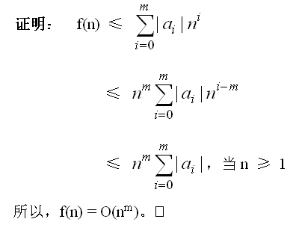
定理1.1 设f(n)= a_{m}n^{m} + a_{m-1}n^{m-1} + …+ a₁n + a₀，则 f(n) = O(n^{m})。

Slide 37
时间复杂度:
n
  问题规模，一般为数据的输入量
f(n)
  算法中基本操作重复执行的次数—频度
  是问题规模n的某个函数
算法的时间量度、时间复杂度
  算法中各语句的频度之和T(n)
  T(n)=O( f(n) )
  随问题规模的增大，算法执行时间的增长率和f(n)的增长率相同
  O的含义:求出该算法的一个时间界限函数；
  存在正的常数c和n₀，使得当n ≥ n₀时，
0≤ T(n) ≤ c* f(n)

Slide 38
时间复杂度计算
例1： x++; s = 0;
将x++看成是基本操作，语句频度为１
T(n)=2
算法的时间复杂度：O(1)---常量阶
例2: for (i = 0; i<n; i++) { //执行n+1次
x++; //语句频度为：n
s += x; //语句频度为：n
}
T(n)=2n+n+1=3n+1
算法的时间复杂度为：O(n)---线性阶

Slide 39
时间复杂度计算2
例3: 矩阵相乘C=AxB
for (i =0; i < n; i++) //n+1
for (j = 0; j < n; j++) { //n*(n+1)
c[i][j] = 0; // n²
for (k = 0; k <n; k++) //n² *(n+1)
c[i][j] += a[i][k] * b[k][j]; //n³
}
T(n)= 2n³ +3n²+2n+1
算法的时间复杂度：O(n³)

Slide 40
时间复杂度计算3
在难以精确计算基本操作执行次数的情况下，只求出关于n的增长率即可。
例4: for (i = 2; i <= n; ++i)
for (j = 2; j <= i - 1; ++j) {
++x;
a[i][j]=x;
}
算法的时间复杂度：O(n²)

Slide 41
时间复杂度计算4
算法中基本操作重复执行的次数随问题的输入数据集不同而不同
例5：在数组A[n]查找给定值K
(1) i=n-1;
(2) while ( i>=0 && A[i]!=K )
(3) i=i-1;
(4) RETURN(i);
最好情况的时间复杂度 T(n)=O(1)
最坏情况的时间复杂度 T(n)=O(n)
平均时间复杂度：
所有可能的输入实例以等概率出现的情况
T(n)=(1+2+...+n)/n
算法的时间复杂度：O(n)

Slide 42
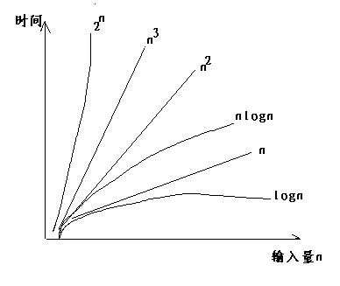
时间复杂度曲线
常见的时间复杂度：
O(1), O(log₂n), O(n), O(n log₂n), O(n²), O(n³), O(2^{n})
O(1)<O(log₂n)＜O(n)＜O(nlog₂n)＜(n²)＜O(n³)＜＜O(2^{n})

Slide 43
O表示法具有渐进性质，对于实例规模较小的问题，常数因子可能起主要作用。
例如，如果算法P实际运行10⁶n毫秒，算法Q实际运行n²毫秒，并且总有n ≤ 10⁶，则在其它因素等同情况下，算法Q更适用。

Slide 44
1.5.5 实际可行的复杂性
下一页中的表列出了在每秒10亿个程序步的计算机上时间复杂性为f(n)的算法运行所需要的时间。
从实际可行的角度考虑，对于合理大的n（例如，n>100），只有复杂性较小（如，n，nlog₂n，n²，n³）的算法是实用的。即使计算机的速度再提高1000倍，表中时间也只不过缩小1000倍。在这种情况下，当n=100时，n¹⁰个程序步的运行时间是3.17年，2^{n}个程序步的运行时间是4×10¹⁰年。

Slide 45
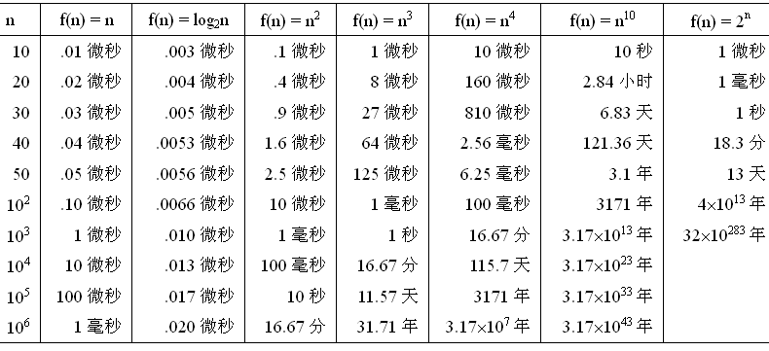
可见，如果一个算法的时间复杂性过高，当n大于一定值时，再快的计算机也无法在实际可行的时间内完成其运行。

Slide 46
Acknowledgement:
This slide comes from Website.

